Slide 1
CÂU 1
CÂU 2

Slide 2
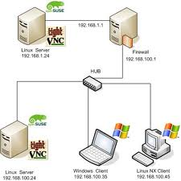
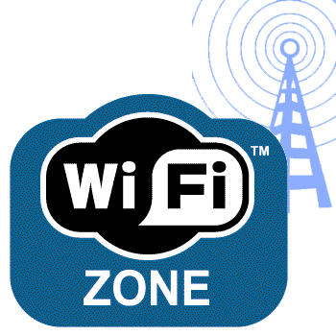
Có mấy loại kết nối các máy tính trong mạng? Những loại đó dùng thiết bị gì để kết nối?
Kết nối có dây
Kết nối không dây

Slide 3
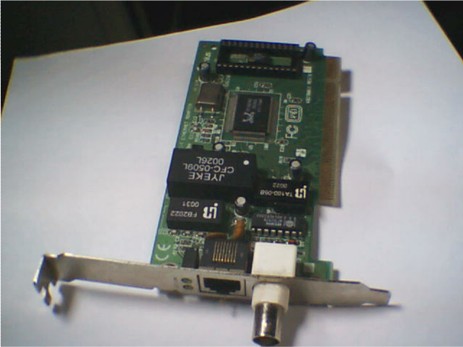
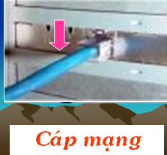
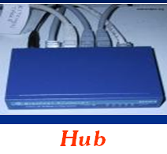
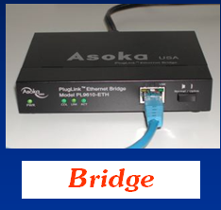
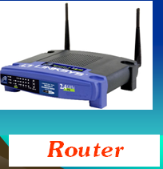
KẾT NỐI CÓ DÂY
Vỉ mạng

Slide 4
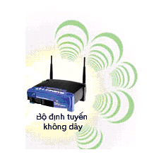
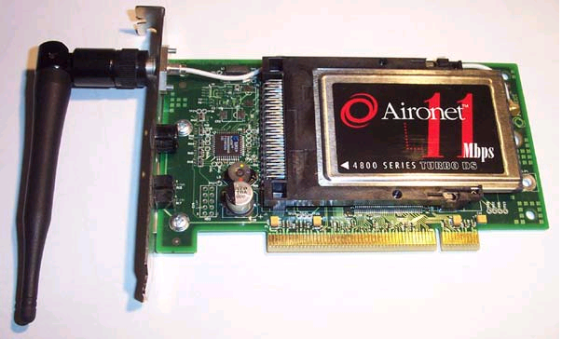
KẾT NỐI không DÂY
WAP(Wireless Access Point)
Vỉ mạng không dây (Wireless Netwrork Card)

Slide 5
Nêu các kiểu bố trí mạng máy tính và đặc điểm của từng kiểu bố trí?
KIỂU ĐƯỜNG THẲNG
KIỂU ĐƯỜNG THẲNG
KIỂU ĐƯỜNG THẲNG

Slide 6
Loại
Hình vẽ
Đặc điểm
Kiểu đường thẳng
Tất cả các máy đều được nối về một trục đường dây cáp chính và sử dụng đường dây cáp chính này để truyền tải tín hiệu

Slide 7
Loại
Hình vẽ
Đặc điểm
Kiểu vòng
Các máy được nối với nhau theo dạng hình tròn và thông tin trên mạng chạy theo chiều thống nhất.

Slide 8
Loại
Hình vẽ
Đặc điểm
Kiểu
hình
sao
Gồm một trung tâm điều khiển và các nút được nối vào trung tâm này.

